Slide 1






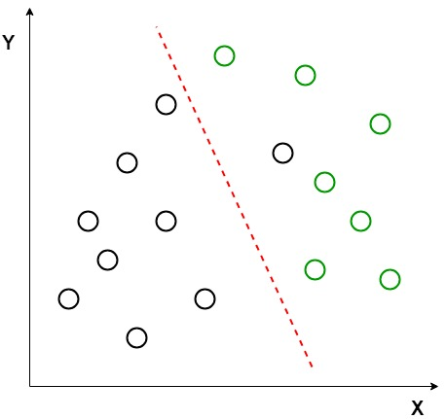
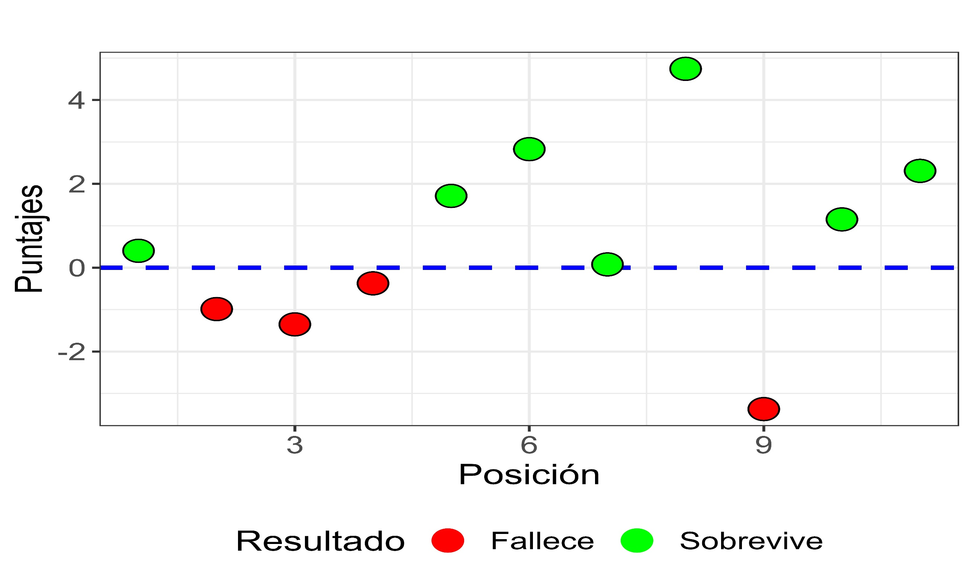
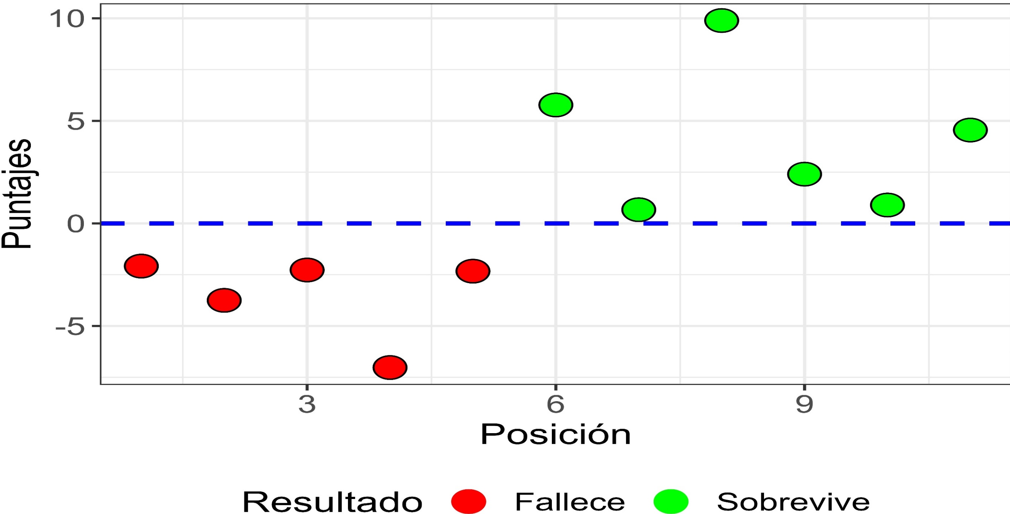

Optimización del modelo discriminante lineal
con algoritmos genéticos
Angel García Báez y Julia Aurora Montano Rivas
Facultad de Estadística e Informática, UV
Resumen: Cuando se pretende utilizar técnicas de clasificación en conjuntos de datos que presentan grupos los cuales son difíciles de separar linealmente, es posible que los modelos tradicionales no arrojen resultados satisfactorios. Con el propósito de mejorar el desempeño del modelo discriminante lineal de Fisher, se propone la optimización de sus parámetros mediante la aplicación de algoritmos genéticos.
Introducción
Cuando se tiene un conjunto de datos que presenta variables continuas para predecir una variable categórica binaria, como la supervivencia o el fallecimiento, existen diversas técnicas disponibles para lograr este objetivo. Una de las estrategias clásicas utilizadas en este escenario es el discriminante lineal de Fisher, el cual produce un modelo concreto capaz de clasificar a un individuo en una de las dos categorías según sus características.
Con el fin de obtener un modelo discriminante más preciso, se recurre a la optimización del modelo mediante la aplicación de algoritmos genéticos.
Aplicación
En el año 2006, el Dr. Rodrigo Pale Carrión, un cardiólogo del Hospital de Cardiología de la Ciudad de México, llevó a cabo un estudio sobre la enfermedad de la sepsis. Para ello, examinó a un grupo de 56 pacientes que ingresaron al hospital con problemas de infección. Durante el período de seguimiento, se registraron y evaluaron todos los síntomas presentes en cada paciente a lo largo de su estancia en el hospital. De este grupo de pacientes, 23 fallecieron debido a la enfermedad, mientras que 33 lograron sobrevivir.
Para la elaboración de los modelos se tomaron 45 sujetos para entrenar el modelo y 11 sujetos para evaluar su desempeño.
En la figura 1 se observa que el modelo clásico se equivoca clasificando a 3 sujetos (2 que fallecieron y 1 sobrevive)
Al aplicar la optimización del modelo con algoritmos genéticos utilizando 50 modelos generados por re muestreos, aplicando cruce aritmético y posteriormente los operadores de mutación se logra obtener un modelo capaz de predecir el resultado de los sujetos sin equivocarse.
En la figura 2 se observa que el modelo encontrado aplicando algoritmos genéticos clasifica de manera perfecta a los sujetos.
Resultados por mutación:
Objetivo
Encontrar un modelo discriminante mediante algoritmos genéticos para lograr una clasificación más precisa de los sujetos en comparación con el modelo clásico.
Metodología
Exploración de los datos
Identificar datos outliers y elaborar el conjunto de prueba y entrenamiento.
Implementación del algoritmo genético con 4 diferentes mutaciones
Evaluación de los modelos
Mutación | Error | W0 | W1 | W2 | W3 | W4 | W5 | W6 | W7 | W8 | W9 | W10 | W11 | W12 | W13 | W14 | W15 | W16
Ninguna | 27.3% | -5.6605 | -0.0051 | -0.0044 | 0.0118 | -0.0197 | -0.2109 | -0.0102 | -0.0416 | 0.0749 | -0.1530 | -0.0482 | 0.1189 | -0.2299 | 0.0257 | 0.0026 | -0.0078 | -0.1293
Uniforme | 0% | -9.0473 | -0.0568 | 0.0009 | 0.0041 | -0.0157 | -0.2515 | -0.0460 | -0.0726 | 0.2505 | -0.3298 | -0.0229 | 1.0737 | -0.5757 | 0.0062 | 0.0012 | -0.0486 | -2.6995
Normal | 0% | -20.7029 | -0.1507 | 0.0043 | 0.0061 | -0.0170 | -0.9446 | 0.0022 | -0.1189 | 0.3873 | -0.4590 | -0.1508 | -0.1902 | 0.3913 | 0.0177 | 0.0004 | -0.0044 | -2.2508
Mixta | 0% | -3.1368 | -0.0103 | -0.0062 | 0.0141 | -0.0170 | -0.1751 | -0.1914 | -0.0512 | 0.1675 | -0.2164 | -0.0129 | 0.6020 | -0.7571 | 0.0740 | 0.0043 | -0.0425 | -0.2216
Recombina | 0% | 28.0127 | -0.0387 | 0.0029 | 0.0126 | -0.0204 | -0.2426 | -0.0867 | 0.0434 | 0.2041 | -0.1618 | -0.0457 | 3.5084 | -1.2185 | 0.2453 | 0.0038 | 0.1807 | -11.7192
Conclusiones
Esta investigación se centro en el mejoramiento del desempeño del modelo discriminante lineal clásico que reportaba un error de 27.3% y después de implementar los algoritmos genéticos se obtuvieron modelos que reportan 0% de error al clasificar, por lo que se concluye que la implementación de los algoritmos genéticos mejora los resultados considerablemente para este problema.
Referencias
Conway, D. G., Victor Cabot, A., y Venkataramanan, M. A. (1998). A genetic algorithm for discriminant analysis. Annals of Operations Research, 78(0), 71-82.
Eiben, A. E., y Smith, J. E. (2015). Introduction to evolutionary computing. Springer-Verlag Berlin Heidelberg.
Fisher, R. A. (1936). The use of multiple measurements in taxonomic problems. Annals of eugenics, 7(2), 179-188.
Johnson, R. A., y Wichern, D. W. (2007). Applied multivariate statistical analysis (6ta ed.). Pearson. (A2)
Rivas, A. M. (2005). Algoritmos genéticos en la. Memorias del XIX Foro Nacional de Estadística, 129

